Slide 1

《马克思主义基本原理》之物质与意识
思政：白洋
2024-11-15

Slide 2



目 录
物质概述
意识的起源与本质
物质与意识的关系探讨
物质意识观的方法论意义

Slide 3

01
物质概述

Slide 4
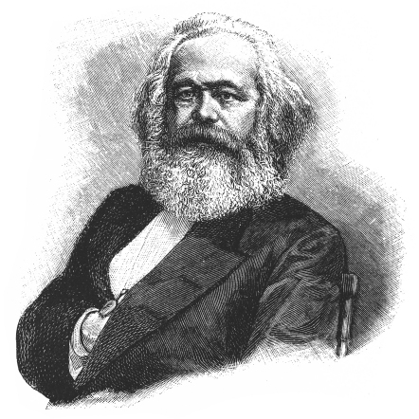
物质的起源与基本构成
物质的起源
物质是宇宙的基本组成部分，起源于大爆炸等宇宙演化过程，经历了漫长的演化和变化。
物质的基本构成
物质由原子、分子等基本粒子组成，这些粒子在空间中不断运动和相互作用，形成了各种宏观物质。
物质的无限可分性
物质可以被无限分割成更小的粒子，这些粒子保持着物质的基本特性。

Slide 5
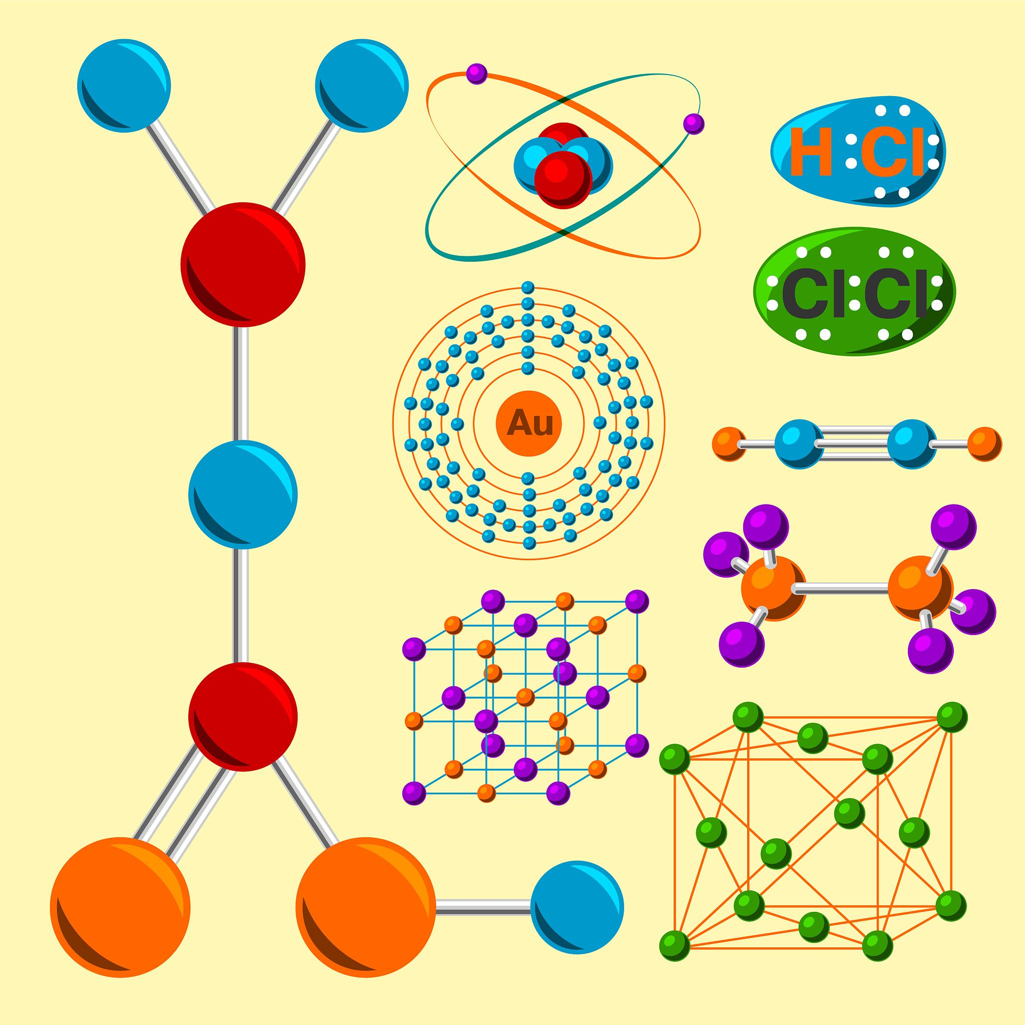
自然界中的物质形态
固态
液态
物质粒子排列有序，具有固定的形状和体积。
物质粒子排列较为松散，具有流动性和一定的体积，但没有固定的形状。
气态
等离子态
物质粒子间距很大，具有流动性、可压缩性和扩散性，没有固定的形状和体积。
物质在高温、高压等极端条件下形成的带电粒子团，具有独特的物理和化学性质。

Slide 6

人类社会中的物质基础
生产资料
是人类用来生产物质财富的物质基础，包括劳动资料和劳动对象。
生活资料
是人类用来满足自身生活需要的物质财富，包括食物、衣物、住房等。
物质文明
是人类在物质生产活动中所创造的物质成果，表现为物质财富的积累和社会生产力的发展水平。

Slide 7
02
意识的起源与本质

Slide 8
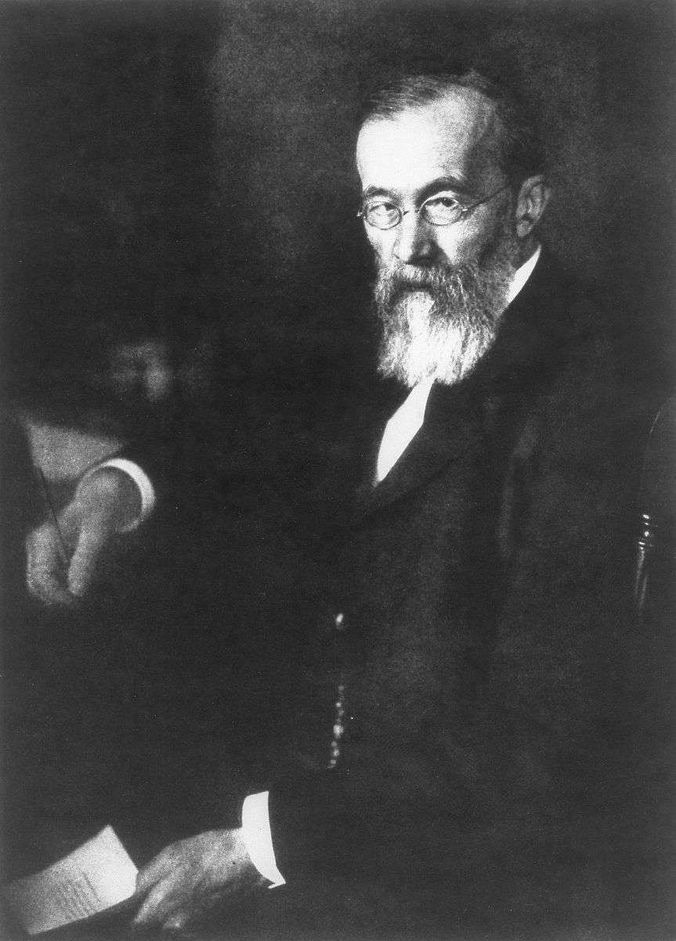
意识的起源及发展历程
意识的起源
意识是物质世界长期发展的产物，经历了从无机物到有机物、从低级生物到高级生物、从动物到人类的漫长发展过程。
意识的发展历程
意识在劳动和语言的推动下逐渐脱离动物本能，形成抽象思维、自我意识和对象意识等高级形式。

Slide 9
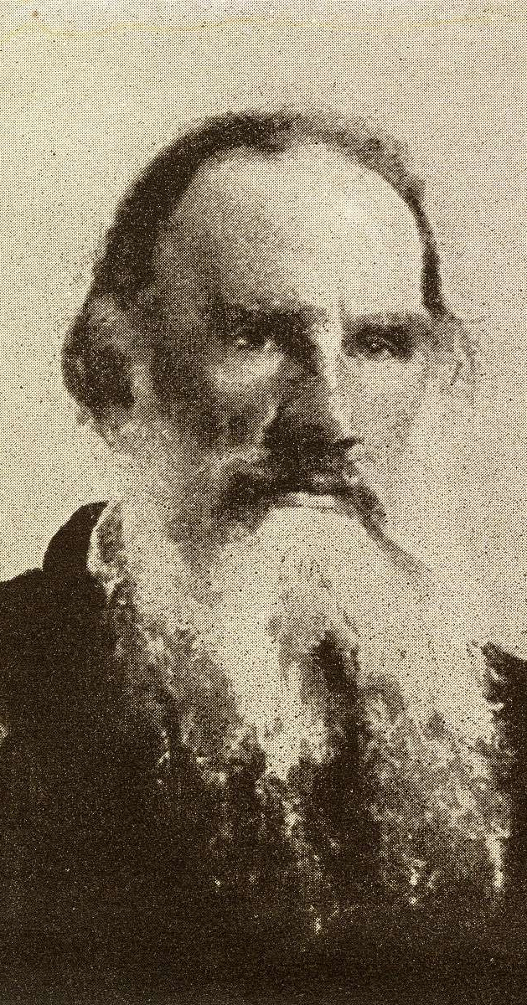


意识的能动作用与反映特性
意识的能动作用
意识能够能动地反映世界，指导人们进行实践活动，改造客观世界。这种能动性表现在意识的目的性、计划性、选择性和创造性等方面。
意识的反映特性
意识是客观世界的主观映象，具有反映性。意识反映的内容是客观的，形式是主观的，是客观内容和主观形式的统一。

Slide 10

意识的形态与功能
意识的形态
意识的功能
意识在形式上是主观的，但内容上是客观的。意识分为意识形态和非意识形态两种形式，其中意识形态是社会的上层建筑，具有阶级性。
意识具有能动性、反映性、创造性、控制性等功能。意识能够指导人们认识世界、改造世界，控制人的行为，提高人的认识能力和实践能力。

Slide 11
03
物质与意识的关系探讨

Slide 12

物质对意识的决定性作用
物质是意识产生和发展的基础
意识是物质世界长期发展的产物，是物质的一种特殊形态和反映。
物质决定意识的性质和水平
意识的内容和形式都受到物质条件和水平的制约，不同的物质条件和水平会产生不同的意识。
物质决定意识的发展变化
随着物质世界的发展变化，意识也会不断发展和变化，意识的发展是物质世界发展的反映。

Slide 13
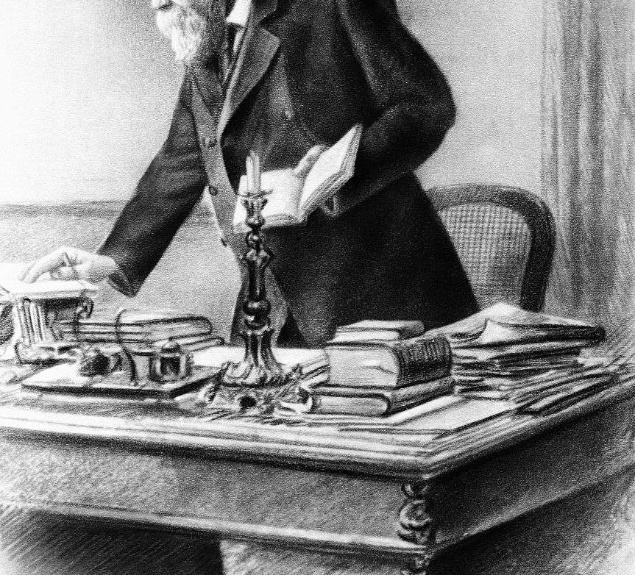
如何在日常生活中体现物质与意识的统一
尊重客观规律
要尊重物质世界的客观规律，按照规律办事，不要违背客观规律。
发挥主观能动性
在尊重客观规律的前提下，要发挥人的主观能动性，积极认识和改造世界。
实践与认识相统一
要将实践与认识相结合，通过实践不断检验和修正认识，达到主观与客观的统一。

Slide 14
04
物质意识观的方法论意义

Slide 15
坚持唯物主义，反对唯心主义
唯物主义基本观点
物质是世界的本原，意识是物质的产物和反映，物质决定意识。
唯心主义基本观点
意识是本原的，物质只是意识的产物或表现，意识决定物质。
唯物主义与唯心主义根本分歧
在于对物质和意识何者为第一性的不同回答。

Slide 16



解放思想，实事求是，与时俱进
解放思想
实事求是
与时俱进
打破思想束缚，勇于探索和创新，不断推动实践发展。
从实际出发，尊重客观规律，不断探索事物的本质和规律。
随着时代和实践的发展，不断更新观念、理论和方法，保持与时俱进。

Slide 17
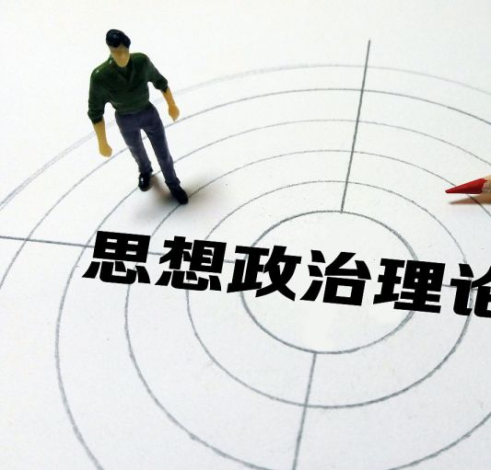
尊重客观规律，发挥主观能动性
尊重客观规律
客观规律是事物发展的内在规律和必然趋势，必须遵循和利用。
发挥主观能动性
在认识和改造世界的过程中，必须发挥人的主观能动性，勇于实践和创新。
尊重客观规律与发挥主观能动性的统一
只有在尊重客观规律的基础上，才能更好地发挥主观能动性，实现主观与客观的统一。

Slide 18

THANKS
感谢观看

